Slide 1
第六章 函数
6.1 函数的定义、调用与说明
6.2 函数间参数传递
6.3 返回指针值的函数
6.4 递归函数
6.5 函数参数缺省
6.6 函数模板
6.7 作用域与存储类
6.8 程序举例

Slide 2
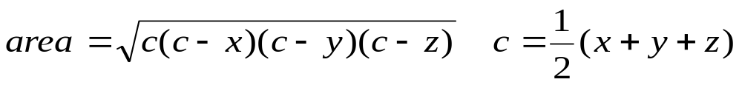
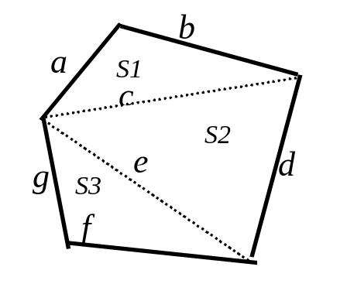
问题的提出
【引例】已知五边形的各条边的长度，计算其面积。
分析：
    计算多边形面积，可将多边形分解成若干个三角形
    计算三角形面积的公式如下：
x
y
z

Slide 3
程序实现：
#include <iostream>
using namespace std;
int main( )
{
  float a,b,c,d,e,f,g,p1,p2,p3,s1,s2,s3,s;
  cin>>a>>b>>c>>d>>e>>f>>g;
  p1=(a+b+c)/2;
  s1=sqrt(p1*(p1-a)*(p1-b)*(p1-c));
  p2=(c+d+e)/2;
  s2=sqrt(p2*(p2-c)*(p2-d)*(p2-e));
  p3=(e+f+g)/2;
  s3=sqrt(p3*(p3-e)*(p3-f)*(p3-g));
  s=s1+s2+s3;
  cout<<s<<endl;
  system("pause");
  return 0;
}
缺点：相似代码重复编写，代码复用效率低

Slide 4
用函数实现：
#include <iostream>
using namespace std;
float area(float x, float y, float z) //定义求三角形面积函数
{
  float c,s ;
  c = (x + y + z)/2;
  s = sqrt(c*(c-x) * (c-y) * (c-z));
  return s;
}
int main() //主函数
{
  float a,b,c,d,e,f,g,s;
  cin>>a>>b>>c>>d>>e>>f>>g;
  s=area(a,b,c)+area(c,d,e) +area(e,f,g);
  cout<<s<<endl;
  system("pause");
  return 0;
}
函数的特点：
函数具有相对独立的功能；
函数之间通过参数（输入）和返回值（输出）来联系；
使用函数有利于代码重用，提高开发效率；

Slide 5
6.1 函数的定义、调用与说明
6.1.1 函数的定义
函数类型 函数名(形式参数类型表)
{函数体}
同类型的参数也需逐一声明类型；参数间逗号分隔
说明：
函数类型指函数返回值的数据类型；
形式参数可以为空，但圆括号不能省略；
对没有返回值的函数，函数类型定为void型(无类型或空类型)。
非void型函数的函数体中必须要有return语句，用于返回函数值；返回的表达式值的类型与函数类型最好一致。形式为：
return 表达式; 或 return (表达式);
void型函数的函数体中return语句可以不出现；若出现，则不能带任何表达式。
return；
函数的定义需独立于其它函数之外，即函数体中不允许嵌套定义函数；

Slide 6
【例6.1】编写函数max，求两个整数中的大数；再编写主函数，调用max函数求 三个整数中的最大数。
思考：
  max函数的参数有几个？都是什么类型的？
  max函数的返回值是什么？是什么类型？
int max(int x,int y)
{
  int z;
  if(x>y)
  z=x;
  else
  z=y;
  return z; //将大的数返回
}
int main()
{
int a,b,c,m;
  cin>>a>>b>>c;
  m=max(a,b);
  m=max(c,m);
  cout<<m<<endl;
  system("pause");
  return 0;
}
注意参数声明方式

Slide 7

【例6.2】编一程序，输出如图所示图形。
void pic(int n)
{
for(int i=0;i<n;i++)
{
cout<<setw(10-i)<< ' ';
for(int j=0;j<2*i+1;j++)
cout<<"*";
cout<<endl;
}
}
int main()
{
pic(4);
pic(6);
system("pause");
return 0;
}
分析：
将输出n行“*”构成的三角形的功能编写成函数pic;
给出不同的行数两次调用pic，输出图形；
思考：
函数的参数和返回值是什么？

Slide 8
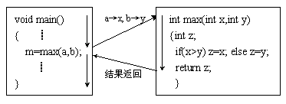
6.1.2 函数调用
形式：
函数名(实在参数表)
函数调用的过程：
int
例5.1的max函数的调用形式为表达式；例5.2的pic函数的调用形式为语句
注意：
C语言中，实参与形参的个数、位置与类型必须一致。它可以是同类型的常量、变量或表达式。
调用的形式可以是表达式，也可以是语句。
形参只有当发生函数调用时，才被分配内存单元。

Slide 9
函数调用和返回的过程：
主函数
自定义函数
①
保存：返回地址、当前现场
④
输入数据
③
处理过程
②
⑤
调用函数
⑥
函数结束或
函数值返回
⑦
恢复：主调程序现场、返回地址
输出
⑧
结束
注意：一般情况下，数据的输入、输出放在主函数中。

Slide 10
【例6.3】 求正整数m，n的最大公约数和最小公倍数。
分析：
  m、n的最小公倍数为: m*n/最大公约数；
  分别定义求最大公约数函数gcd和求最小公倍数函数lcm，lcm调用gcd;
等价于：(r=m%n)!=0
int gcd(int m,int n)
{
int r;
  while(r=m%n)
  { m=n;n=r; }
  return(n);
}
#include <iostream>
using namespace std;
int main( )
{
  int m,n;
  cin>>m>>n;
  cout<<gcd(m,n)<<endl;
  cout<<lcm(m,n)<<endl;
  system("pause");
  return 0;
}
int lcm(int m,int n)
{
  return( m*n/gcd(m,n) );
}

Slide 11
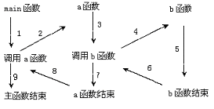
函数嵌套调用的示意图:
可见：
程序执行始于main函数，也止于main函数；
最后调用的函数，最先结束；

Slide 12
6.1.3 函数说明（函数原型）
形式：
函数类型 函数名(形式参数类型表)；
【例6.4】函数说明示例
#include <iostream>
using namespace std;
int main( )
{ int a,b,c;
  int max(int x,int y); //亦可int max(int,int);
  cin>>a>>b;
  c=max(a,b);
  cout<<c<<endl;
  system("pause");
  return 0;
}
int max(int x,int y)
{ return x>y?x:y ; }
注意：
函数调用在前，定义在后，则必须对函数进行说明；
函数说明可以放在函数调用之前所在的函数内，也可以放在源文件开头、函数的外部。
函数说明和函数定义在返回类型、函数名和参数表上必须要完全一致。
省略参数名

Slide 13
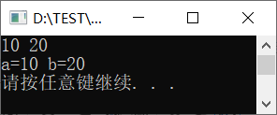
6.2 函数间参数传递
6.2.1 传值参数
特点：形参的改变不会影响实参的值
实参：常量、变量和表达式。
形参：变量
【例6.5】分析下面程序能否交换两个变量的值？
#include <iostream>
void swap(int x,int y)
{
int temp;
temp=x;x=y;y=temp;
}
int main()
{
int a,b;
  cin>>a>>b;
  swap(a,b);
  cout<<"a="<<a<<" b="<<b<<endl;
  system("pause");
  return 0;
}

Slide 14
传值参数
#include <iostream>
void swap(int x,int y)
{int temp;
temp=x;x=y;y=temp;
}
int main()
{int a,b;
cin>>a>>b;
swap(a,b);
cout<<"a="<<a<<" b="<<b<<endl;
system("pause");
return 0;
}
实参
a
10
b
20
形参
x
10
y
20
temp
10
**下面几页适合放映状态看动画变化**

Slide 15
传值参数
#include <iostream>
void swap(int x,int y)
{int temp;
temp=x;x=y;y=temp;
}
int main()
{int a,b;
cin>>a>>b;
swap(a,b);
cout<<"a="<<a<<" b="<<b<<endl;
system("pause");
return 0;
}
实参
a
10
b
20
形参
x
10
y
20
temp
10

Slide 16
传值参数
#include <iostream>
void swap(int x,int y)
{int temp;
temp=x;x=y;y=temp;
}
int main()
{int a,b;
cin>>a>>b;
swap(a,b);
cout<<"a="<<a<<" b="<<b<<endl;
system("pause");
return 0;
}
实参
a
10
b
20
形参
x
10 20
y
20
temp
10

Slide 17
传值参数
#include <iostream>
void swap(int x,int y)
{int temp;
temp=x;x=y;y=temp;
}
int main()
{int a,b;
cin>>a>>b;
swap(a,b);
cout<<"a="<<a<<" b="<<b<<endl;
system("pause");
return 0;
}
实参
a
10
b
20
形参
x
10 20
y
20
temp
10

Slide 18
传值参数
#include <iostream>
void swap(int x,int y)
{int temp;
temp=x;x=y;y=temp;
}
int main()
{int a,b;
cin>>a>>b;
swap(a,b);
cout<<"a="<<a<<" b="<<b<<endl;
system("pause");
return 0;
}
实参
a
10
b
20
形参
x
10 20
y
20 10
temp
10
消亡

Slide 19

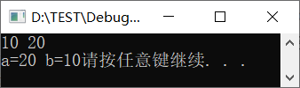
6.2.2 引用参数
特点：形参的改变可影响实参值。
【例6.6】交换两数
#include <iostream>
using namespace std;
void swap(int &x,int &y)
{ int temp=x;x=y;y=temp; }
int main()
{ int a,b;
cin>>a>>b;
swap(a,b);
cout<<"a="<<a<<"b="<<b;
system("pause");
return 0;
}
&为引用声明符。
x是a的引用,
y是b的引用。
引用是一种特殊类型的变量，定义形式：
  数据类型 &引用名=变量名;
如有定义： int a,&x=a;
则称x是a的引用，二者是同一变量的两个名字，共用同一段内存。
说明：
引用是被引用变量的别名；
引用是虚拟变量，不另占内存；
对引用的操作就是对被引用者的操作；
如果形参是引用，则实参只能是变量名

Slide 20
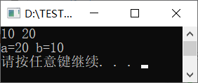
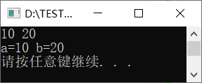
6.2.3 指针参数
特点：
形参所指内容的改变能影响实参所指对象的值
形参：指针变量、数组
实参：变量的地址、指针变量或数组名
【例6.7】交换两个变量的值
#include <iostream>
void swap(int * ,int * );
int main()
{
int a,b;
cin>>a>>b;
swap(&a,&b);
  cout<<"a="<<a<<" b="<<b<<endl;
system("pause");
return 0;
}
void swap(int *x,int *y)
{ int temp=*x;*x=*y;*y=temp; }
若将swap函数修改如下：
void swap(int *x,int *y)
{
int *temp；
temp=x;
x=y;
y=temp;
}
?
结果为何不同

Slide 21
传址参数1（函数内部修改形参所指内容)
a
#include <iostream>
void swap(int * ,int * );
int main()
{ int a,b;cin>>a>>b;
swap(&a,&b);
cout<<a<<endl<<b<<endl;
system("pause");
return 0;
}
void swap(int *x,int *y)
{int temp=*x;*x=*y;*y=temp;}
实参
&a
10
&b
b
20
形参
x
&a
y
&b
temp
**下面几页适合放映状态看动画变化**

Slide 22
传址参数1（函数内部修改形参所指内容)
a
#include <iostream>
void swap(int * ,int * );
int main()
{ int a,b;cin>>a>>b;
swap(&a,&b);
cout<<a<<endl<<b<<endl;
system("pause");
return 0;
}
void swap(int *x,int *y)
{int temp=*x;*x=*y;*y=temp;}
实参
&a
10
&b
b
20
形参
x
&a
y
&b
temp
10

Slide 23
传址参数1（函数内部修改形参所指内容)
a
#include <iostream>
void swap(int * ,int * );
int main()
{ int a,b;cin>>a>>b;
swap(&a,&b);
cout<<a<<endl<<b<<endl;
system("pause");
return 0;
}
void swap(int *x,int *y)
{int temp=*x;*x=*y;*y=temp;}
实参
&a
10 20
&b
b
20
形参
x
&a
y
&b
temp
10

Slide 24
传址参数1（函数内部修改形参所指内容)
a
#include <iostream>
void swap(int * ,int * );
int main()
{ int a,b;cin>>a>>b;
swap(&a,&b);
cout<<a<<endl<<b<<endl;
system("pause");
return 0;
}
void swap(int *x,int *y)
{int temp=*x;*x=*y;*y=temp;}
实参
&a
10 20
&b
b
20 10
形参
x
&a
y
&b
temp
10
消亡

Slide 25
传址参数2（函数内部修改形参本身)
a
#include <iostream>
void swap(int * ,int * );
int main()
{ int a,b;cin>>a>>b;
swap(&a,&b);
cout<<a<<endl<<b<<endl;
system("pause");
return 0;
}
void swap(int *x,int *y)
{int *temp=x; x=y; y=temp;}
实参
&a
10
&b
b
20
形参
x
&a
y
&b
temp
**下面几页适合放映状态看动画变化**

Slide 26
传址参数2（函数内部修改形参本身)
a
#include <iostream>
void swap(int * ,int * );
int main()
{ int a,b;cin>>a>>b;
swap(&a,&b);
cout<<a<<endl<<b<<endl;
system("pause");
return 0;
}
void swap(int *x,int *y)
{int *temp=x; x=y; y=temp;}
实参
&a
10
&b
b
20
形参
x
&a
y
&b
temp
&a

Slide 27
传址参数2（函数内部修改形参本身)
a
#include <iostream>
void swap(int * ,int * );
int main()
{ int a,b;cin>>a>>b;
swap(&a,&b);
cout<<a<<endl<<b<<endl;
system("pause");
return 0;
}
void swap(int *x,int *y)
{int *temp=x; x=y; y=temp;}
实参
&a
10
&b
b
20
形参
x
&a&b
y
&b
temp
&a

Slide 28
传址参数2（函数内部修改形参本身)
a
#include <iostream>
void swap(int * ,int * );
int main()
{ int a,b;cin>>a>>b;
swap(&a,&b);
cout<<a<<endl<<b<<endl;
system("pause");
return 0;
}
void swap(int *x,int *y)
{int *temp=x; x=y; y=temp;}
实参
&a
10
&b
b
20
形参
x
&a&b
y
&b&a
temp
&a
消亡

Slide 29
【例6.8】输入任意一个三位数num（要求num不等于495，且其百位、十位、个位不全相等，否则重复输入），求出由此数的百位、十位、个位三个数字组成的最大数max和最小数min（百位数可以为0），再求出新三位数max－min，即max和min的差(如结果小于100， 则百位数视为0)；只要该数不等于495，重复以上运算，则经过有限次计算后，必定得到495。
例如，对于输入814，有下列计算过程：
841-148=693 → 963-369= 594 → 954-459 =495
对于输入330，有下列计算过程：
330-33=297 → 972-279= 693 → 963-369= 594 → 954-459 =495
思考：
设计函数get_maxmin用于计算由num的百位、十位、个位组成的最大数和最小数，并能将这两个数反馈给主函数不断迭代求新的num,则get_maxmin函数的参数和返回值如何选取？
首先num的百位、十位、个位数应该做参数用以构造最大数max和最小数min；
因max和min皆需反馈给主函数，无法通过返回值实现，可以考虑用指针参数，故返回值可定义为void；
故函数定义头部形式可定义为：void get_maxmin(int a,int b,int c, int *max, int *min)

Slide 30
#include "iostream"
using namespace std;
void get_maxmin(int a,int b,int c, int *max, int *min)
{
  int t;
  if(a<b)
  {t=a;a=b;b=t;}
  if(a<c)
  { t=a;a=c;c=t;}
  if(b<c)
  { t=b;b=c;c=t;}
  *max=a*100+ b*10 +c ;
  *min=c*100+ b*10 +a ;
}
int main()
{ int a,b,c,max,min,num;
  do
  { cin>>num;
    a=num/100;b=num%100/10;c=num%10;
  }while(num==495||a==b&&a==c);
  while(num!=495)
  {
  get_maxmin(a,b,c,&max,&min);
    num=max-min;
    a=num/100; b=num%100/10; c=num%10;
    cout<<max<<"-"<<min<<"==>"<<num<<endl;
  }
  system("pause");return 0;
}
三条if语句使得a>=b>=c
如何调用函数get_maxmin
如何构造并保存由abc构成的最大三位数和最小三位数

Slide 31
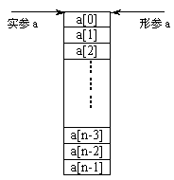
6.2.4 数组名作参数
特点：对形参数组的任何改变均会影响实参所指地址里的内容。
形参：数组
实参：数组名或指针变量
【例6.9】对含有n个元素的整型数组a，从大到小进行排序。
void sort(int x[],int n)
{ int i,j,k,w;
for(i=0;i<n-1;i++)
{ k=i;
for(j=i+1;j<n;j++)
if(x[k]<x[j])
k=j;
if(i!=k)
{w=x[i];x[i]=x[k];x[k]=w;}
}
}
数值型数组的元素个数一般须传给形参
调用：sort(a,10);

Slide 32
正确
错误
void sort(int a[n],int n)
void sort(int a[],int n)
void sort(int a[];int n)
void sort(int a[],n)
注意：
形参数组可以不给出长度，若给出长度，必须用常量；
调用函数的实参数组必须是数组名，才代表传递地址；

Slide 33
【例6.10】字符串的复制
#include <iostream>
using namespace std;
void copy_string(char from[ ], char to[ ])
{ int i=0;
while( )
{
to[i]=from[i];
i++;
}
}
from[i]!='\0'
int main()
{
char a[50]="I am a teacher.", b[50]="You are a student.";
cout<<a<<endl<<b<<endl;
;
cout<<a<<endl<<b<<endl;
system("pause");
return 0;
}
to[i]='\0';
copy_string(a,b)

Slide 34
若对应的形参、实参皆是指针变量，则程序如何修改？
指针必须有明确指向才能向其所指内存输入数据
#include <iostream>
using namespace std;
void copy_string(char *from, char *to)
{ while( )
*to++=*from++;
;
}
int main()
{
char *a,*b;
;
;
cin>>a>>b;
copy_string(a,b);
cout<<a<< b<<endl;
delete []a;
delete []b;
system("pause");
return 0;
}
*from!='\0'
b=new char[20]
a=new char[20]
*to='\0'
注意：
若对应的实参是指针变量，则该指针应有确定的指向。

Slide 35
***二维数组做参数 （自学）***
【例6.11】编一函数，将二维数组x[m][n]每行元素的和存放到一维数组中，并求该二维数组的最大、最小元素值。
二维数组做形参省略第一维长度
#include "iostream"
using namespace std;
void maxmin(int x[][4],int m,int n,int lsum[],int &max,int &min)
{
int i,j;
max=x[0][0];min=x[0][0];
for(i=0;i<m;i++)
{
lsum[i]=0;
for(j=0;j<n;j++)
{
lsum[i]=lsum[i]+x[i][j];
if(x[i][j]>max)
max=x[i][j];
if(x[i][j]<min)
min=x[i][j];
}
}
}
引用做形参，可使改变的值影响实参对象的值
int main()
{
int line_sum[3],max,min;
int a[3][4]={{11,2,3,-4},{5,6,7,8},{0,20,21,1}};
maxmin(a,3,4,line_sum,max,min);
for(int i=0;i<3;i++)
cout<<i<<"行和："<<line_sum[i]<<endl;
cout<<"最大元素值："<<max<<endl;
cout<<"最小元素值："<<min<<endl;
system("pause");return 0;
}
形参为引用，实参为int类型变量

Slide 36
6.3 返回指针值的函数
函数的返回值可以是变量的地址、数组名或指针变量。
如：
float *fun(float x[],float y);
char *strcat(char *strDest,const char *strSource);
在说明或定义返回值为指针的函数时，在函数名前加一指针类型说明符

Slide 37
【例6.12】search函数的功能是在一字符串中查找某一指定的字符,若找到，则返回字符串中这个字符的地址，否则返回NULL，主函数调用search函数，并输出查找到的那个字符后的子串。
#include <iostream>
using namespace std;
char *search(char s[],char ch)
{
int i=0;
while( )
if(s[i]!=ch)
i++;
else
;
return NULL;
}
int main()
{
char s[100],ch,*p;
gets(s);
cin>>ch;
;
if(p!=NULL)
cout<<p<<endl;
else
cout<<"not found\n";
system("pause");
return 0;
}
s[i]!='\0'
p=search(s,ch)
return(&s[i])

Slide 38
6.4 递归函数
1、定义
递归是指通过函数或过程调用自身，将问题转化为本质相同但规模较小的子问题的方法。如果是直接调用自身，称为直接递归；如果是通过其它函数或过程间接调用自身，则称为间接递归。递归方法是算法和程序设计中的一种重要技术，是许多复杂算法的基础。
A( )
{……
A( );
……
}
A( )
{……
B( );
……
}
B( )
{……
A( );
……
}
直接递归
间接递归

Slide 39
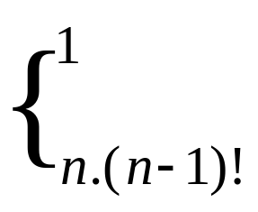
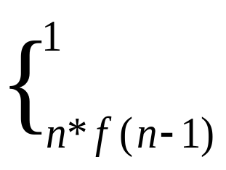
2、特点
原始问题可转化为解决方法相同的新问题；
新问题的规模比原始问题小；
新问题又可转化为解决方法相同的规模更小的新问题，直至终结条件为止。
3、典型类型
问题定义是递归的
如，阶乘的定义：
写成函数形式
(n=0)
(n=0)
n!=
f(n)=
(n>0)
(n>0)
这种函数定义形式是用阶乘函数自己本身定义了自身，故是一种递归定义。

Slide 40
数据结构是递归的
问题求解过程是递归的
4、设计方法步骤
基本思想：
将一复杂问题分解成若干简单且相同的子问题，而简单到一定程度的子问题可以直接求解，则原问题可递推得到解。
递归算法所需条件：
  存在递归结束条件及结束时的值
  能用递归形式表示，且递归向终止条件发展

Slide 41
递归模型：
递归模型是递归算法的抽象，以阶乘求解为例，其对应的递归模型为：
fun(1)=1 (1)
fun(n)=n*fun(n-1) n>1 (2)
式子（1）给出了递归的终止条件，被称为递归出口；式子（2）给出了fun(n)与fun(n-1)之间的关系，被称为递归体。
设计步骤：
int f(int n)
{
if ( )
return(1);
else
;
}
  找出递归关系（递归体）
  确定递归出口
  写出递归函数
n== 1
return(n*f(n-1))

Slide 42
5、执行过程
int fac(int n)
{
if(n==1)
return(1);
else
return(fac(n-1)*n);
}
int main()
{
int y;
y=fac(4)
cout<<y;
……
}
考察程序执行过程:（分为递推和回归两个过程）
第一次调用：n为4
第二次调用：n为3
第三次调用：n为2
第四次调用：n为1
int fac(int n)
{
if(n==1)
return(1);
else
return(fac(n-1)*n);
}
int fac(int n)
{
if(n==1)
return(1);
else
return(fac(n-1)*n);
}
int fac(int n)
{
if(n==1)
return(1);
else
return(fac(n-1)*n);
}
int fac(int n)
{
if(n==1)
return(1);
else
return(fac(n-1)*n);
}
返回1*2*3*4
返回1*2*3
返回1*2
返回1

Slide 43
? 递归函数反映一种什么样的思维
问题
n!
问题
分
解
n!
小问题
(n-1)!
分
解
分
解
(n-1)!
更小
问题
小问题
(n-2)!
分
解
┆
最小
问题
1!
不能再分解

Slide 44
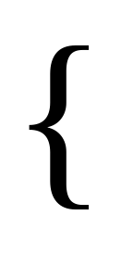
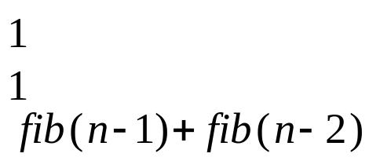
【例6.13】用递归函数求解斐波那契数列
n=1
fib(n)=
n=2
n>2
f(1)=1, f(2)=1
f(n)=f(n-1)+f(n-2)
？递归出口
？递归体
问题
子问题解决了，大问题就解决了
f(n)
子问
题1
子问
题2
int fib(int n)
{
if( )
return(1);
else
}
与
n==1 || n==2
f(n-1)
f(n-2)
return(fib(n-1)+fib(n-2));

Slide 45
【例6.14】用递归函数实现数组的递增排序
分析：
假设函数sort（a，n）的功能是将数组a中的n个元素由小到大排序，n为递归函数的控制参数，当n=1时结束排序。则可将数组拆成两部分：a[0]~a[n-2]和a[n-1]
故排序可分如下两步进行：
a[0]
·
·
.
a[n-2]
sort（a，n-1）
1. 排好最后一个元素的位置a[n-1]
2. 调用sort(a，n-1)完成前面n-1个元素的排序
a[n-1]

Slide 46
void sort(int a[],int n)
{
int i;
if( )
;
else
{
for(i=0;i<n-1;i++)
if(a[i]>a[i+1])
{
int t=a[i];
a[i]=a[i+1];
a[i+1]=t;
}
;
}
}
n==1
return
确定最大元素的位置
sort(a,n-1)
控制参数的值向终止条件方向变化

Slide 47

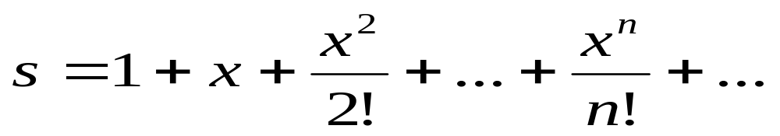
6.5 函数参数缺省 （C++支持）
【例6.15】编写函数求下面级数的部分和。当 时停止计算
思考：
函数有几个参数
#include <iostream>
using namespace std;
double s(double x , double eps=1e-6)
{
int n=1;
double w=0.0, t=1.0 ;
while(fabs(t)>=eps)
{
w+=t;
t=t*x/(n++);
}
return w;
}
参数eps取默认值1e-6
int main()
{
cout<<"s1="<<s(2.0);
cout<<"s2="<<s(3.0);
cout<<"s3="<<s(1.0,1e-5);
system("pause");
return 0;
}

Slide 48
说明：
1、要求赋予默认值的参数必须放在形参表列中的最右端。如：
void fun(int i, int j, int k, int m=3,int n=4);
2、若参数在函数说明中已设置缺省值，则在函数定义中不能重复设置
3、实参个数至少要等于没有提供默认值的形参个数
假设函数调用语句为：
fun(10,20,30);
fun(10,20,30,40);
fun(1,2);
fun(10,20,30, ,50);
正确！m、n取默认值
正确！m取40 、n取默认值4
错误！至少应有三个实参
错误！只能从左至右匹配

Slide 49
***6.6 函数模板（C++支持）（自学）
为提高编码效率而设计的通用函数。
定义形式：
正确的函数模板框架：
1.
template <typename T>
T fun(T x)
{ …… }
2.
template <class T1,class T2>
T1 fun(T1 x,T2 y)
{ …… }
错误的函数模板框架：
template <typename T>
T fun(int x)
{ …… }
template <class 模板参数列表>
函数类型 函数名(形式参数列表)
{
语句组
}
可声明多个模板参数
关键字class可以用typename替代；
模板参数列表中可以不止声明一个模板参数；
模板参数列表的参数通常用大写表示；
函数的形式参数列表中必须至少包含一个声明过的模板类型参数。
参数表中未包含模板类型T

Slide 50
【例6.16】函数模板示例
声明创建模板的关键字
声明函数模板类型参数的关键字，亦可用typename
……
template <class T>
T abs(T x)
{return x>0?x:-x; }
int main()
{int x1=1;
double x2=2.5;
long x3=3L;
cout<<abs(x1)<<endl;
cout<<abs(x2)<<endl;
cout<<abs(x3)<<endl;
system("pause");
return 0;
}
说明：
如果没有定义函数模版，则需对int、double和long类型的形式参数分别定义3个函数，而这3个函数除了参数和返回值类型不同，其它都相同，可见，函数模板通过一个通用函数提高了编码效率
T为模板类型
调用时用实参类型取代模板类型
此页内容自学！

Slide 51
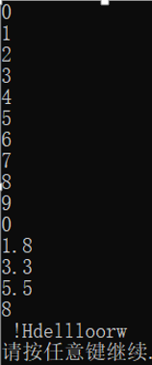
【例6.17】定义一个通用函数，对n个数或字符按递增排序
#include "iostream"
using namespace std;
template <class TEM>
void sort(TEM x[],int n)
{
  int i,j,k;
  TEM w;
  for(i=0;i<n-1;i++)
  { k=i;
    for(j=i+1;j<n;j++)
      if(x[k]>x[j])
        k=j;
    if(i!=k)
    {w=x[i];
    x[i]=x[k];
    x[k]=w;}
  }
}
int main()
{
  int i,a[10]={6,9,2,4,1,0,7,8,3,5};
  double b[5]={5.5,8.0,1.8,3.3,0};
  char s[]="Hello world!";
  sort(a,10);
  for(i=0;i<10;i++)
  cout<<a[i]<<endl;
  sort(b,5);
  for(i=0;i<5;i++)
  cout<<b[i]<<endl;
  sort(s,strlen(s));
  cout<<s<<endl;
  system("pause");return 0;
}
该模板函数可以实现对不同类型数据的排序（具体由实参数组决定）
通过3个不同类型的数组做实参调用通用的sort函数实现对整数、实数和字符串的排序
此页内容自学！

Slide 52
6.7 作用域与存储类别
为更好地使用变量，应从以下三个方面对变量进行认识和理解：
作用域（可见性）：
  在什么范围内可以访问
  空间概念
生存期：
  在什么时间存在
  时间概念
初始化
6.7.1 局部变量
  在函数内部定义的变量（包括形式参数），又称为内部变量；
  分为自动变量和静态局部变量；

Slide 53
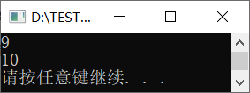
1.自动变量
作用域：从定义点开始到所在的分程序结束。
生存期：开始执行分程序就生成，分程序执行结束就消亡。
初始化：可以初始化，缺省值为随机值。
【例6.18】自动变量示例
#include <iostream>
using namespace std;
int f(int x)
{
x++;
int y=5;
y++;
return x+y;
}
int main()
{
int k=2;
cout<<f(k)<<endl;
cout<<f(k+1)<<endl;
system("pause");
return 0;
}
k是主函数中的局部变量，只能在主函数中访问
x和y都是函数f中的局部变量，只能在f中访问
Notes:
在C++11标准的语法中，auto被定义为自动推断变量的类型(变量名前不能加任何数据类型声明)，但要求必须给申明的变量赋予一个初始值，否则编译器在编译阶段将会报错。
存储类别有：auto、register、static、extern

Slide 54
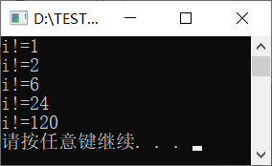
2 静态局部变量
【例6.19】静态局部变量示例
概念：定义时类型名前加static说明的局部变量
作用域：从定义点开始到所在的分程序结束；
生存期：程序的整个执行周期
初始化：
若未初始化，缺省值为0或'\0 ' 。
只初始化一次,在开始执行程序时执行
作用：希望将一个函数前一次调用的结果带到下一次调用中时，可将这个结果变量定义为静态局部变量。
#include <iostream>
using namespace std;
int fac(int n)
{
  static int f=1;
  f=f*n;
  return(f);
}
int main()
{
  int i;
  for(i=1;i<=5;i++)
  cout<<"i!="<<fac(i)<<endl;
  system("pause");
  return 0;
}
若去掉static结果会如何？

Slide 55
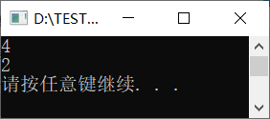
6.7.2 全局变量
【例6.20】全局变量示例
作用域：从定义点开始到所在的文件结束。
使用extern声明符可以扩展作用域；
可以向上扩展，也可以横向扩展到另一个文件；
扩展的地方不能初始化；
生存期：程序的整个执行周期
初始化：可以初始化，缺省值为0或'\0 '。
#include <iostream>
using namespace std;
int m=10;
void f1(int n)
{ n=2*n;m=m/3; }
int n;
void f2()
{ n=5;m++;n++; }
int main()
{ int n=2;
f1(n);
f2();
cout<<m<<endl<<n<<endl;
system("pause");
return 0;
}
n的值为何不是6
全局变量和局部变量同名时，局部变量起作用

Slide 56
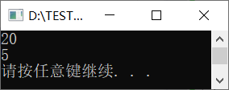
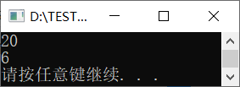
（1）作用域向定义点之前的函数扩展
【例6.22】作用域扩展示例
【例6.21】作用域扩展示例
#include <iostream>
using namespace std;
extern int i;
void fun()
{ //extern int i;
cout<<i<<endl;
}
void g()
{i++;}
int i=5;
int main()
{ int j=20;
cout<<j<<endl;
g();
fun();
system("pause");
return 0;
}
#include <iostream>
using namespace std;
extern int i; //不能初始化
void fun()
{
//extern int i;
cout<<i<<endl;
}
int i=5;
int main()
{
  int j=20;
  cout<<j<<endl;
  fun();
  system("pause");
  return 0;
}
此处可以去掉注释符在此处扩展吗？
亦可以去掉注释符在此处扩展
若在fun函数中扩展i的作用域，则g函数中不能访问

Slide 57
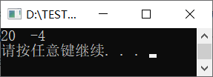
（2）作用域扩展到另一个文件
【例6.23】作用域横向扩展示例
此页内容自学！
//file1.cpp
#include <iostream>
using namespace std;
extern int max1,min1;
int main()
{
void maxmin(int x[],int n);
int a[10]={11,2,3,-4,5,6,7,8,0,20};
maxmin(a,10);
cout<<max1<<" "<<min1<<endl;
system("pause");
return 0;
}
//file2.cpp
int max1,min1;
void maxmin(int x[],int n)
{
max1=x[0];
min1=x[0];
for(int i=0;i<n;i++)
{
if(x[i]>max1)
max1=x[i];
if(x[i]<min1)
min1=x[i];
}
}
将file2.cpp中定义的全局变量作用域扩展至此

Slide 58
总结：
 | 全局变量 | 自动变量 | static内部变量
作用域 | 从定义点到文件结束。可用extern扩展 | 从定义点到分程序。不可扩展 | 从定义点到分程序 不可扩展
生存期 | 程序的整个执行周期 | 分程序的执行周期 | 程序的整个执行周期
初始化 | 缺省为0或'\0' | 缺省为随机值 | 缺省为0或'\0'

Slide 59
6.8 程序举例
【例6.24】编一判断质数的函数，验证歌德巴赫猜想：任何大于2的偶数均可表示为两个素数的和。例如：4=2+2（特例，仅此一个），6=3+3，8=3+5，…。程序要求输入任一偶数，输出6到该数范围内的各个满足条件的组合。
分析：
对一个偶数，分解为两个质数和，既n=a+b。方法是从找最小的质数a为3开始（因2是偶数，另一个必定是偶数，不可能是质数），判断b=n-a是否是质数，若b也是质数，则n符合要求；否则，找下一个质数a，再判断b。

Slide 60
#include <iostream>
using namespace std;
int isprime(int m)
{
int i;
for(i=2;m%i!=0;i++);
return ( );
}
int main()
{
int n,x,a,b;
cin>>x;
for(n=6;n<=x; )
for(a=3;a<=n/2;a+=2)
if( )
{ ;
if(isprime(b))
{ cout<<n<<"="<<a<<"+"<<b<<endl;
break; //退出内循环，判别下一个n
}
}
system("pause");
return 0;
}
n+=2
i==m
isprime(a)
b=n-a

Slide 61
【例6.25】写一函数itoc（）,把数字转变成字符串。如数字-123，经过itoc(-123)后，变为″-123″。
分析：该题目有几个处理要点
①函数itoc()先判断n是否有符号，若有符号，应先保存并加以处理；
②数字变为对应的字符需将其ASCII码加上48，即加上字符'0'。
③把一个数（如n）的最低位分解出来可以用n%10,然后n缩小为原来的十分之一，直到n为0时为止。
④由于最低位最先分解出来，所以输出前还要作反转处理。

Slide 62
#include <iostream>
using namespace std;
int main()
{
;
int n;char s[100];
cin>>n;
itoc(n,s);
cout<<s<<endl;
system("pause");
return 0;
}
void itoc(int n,char s[])
{
void reverse(char []);
int i=0; int sign;
if((sign=n)<0) ;
do
{
s[i]= ;
i++;
n=n/10;
}while (n>0);
if(sign<0)
;
s[i]='\0';
reverse(s);
}
将n原值先保存到sign,然后n取其绝对值
void reverse(char s[])
{
int c,i,j;
j= ;
for(i=0;i<j;i++,j--)
{
c=s[i];
s[i]=s[j];
s[j]=c;
}
}
void itoc(int,char [])
n=-n
将n按倒序存放于s中
strlen(s)-1
n%10+'0'
s[i++]='-'
思考：下标为何如此表达？

Slide 63
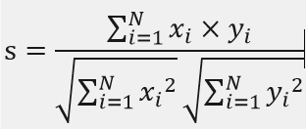
【例6.26】某美妆网站累积了一组客户购买化妆品的数据，如下表所示，表中数字代表客户给商品的评分，客户未购买的商品，评分设为0。请根据协同过滤的原理，为小张推荐化妆品。
客户 | 润肤露 | 口红 | 晚霜 | 眼影 | 粉饼
客户A | 5 | 4 | 0 | 2 | 4
客户B | 1 | 5 | 4 | 0 | 0
客户C | 0 | 0 | 3 | 5 | 0
客户D | 4 | 2 | 4 | 1 | 5
客户E | 5 | 3 | 1 | 4 | 3
小张 | 5 | 4
协同过滤是指利用兴趣相投、拥有共同经验之群体的喜好给客户推荐感兴趣的信息
余弦相似度度量公式：
N-代表商品数量
x_{i}、y_{i}分别代表两个客户对第i个商品的评分
此页内容自学！
分析：
①两个客户的相似度可通过余弦相似度度量；
②一维数组target和二维数组score分别存储目标客户和其它客户的评分数据；
③定义函数getSimCustomer()获取与指定客户的购买爱好最相似的客户；
④调用getSimCustomer()函数获取目标客户的最相似客户，然后将该客户购买而目标客户未购买且评分大于阈值的商品推荐给目标客户；

Slide 64
const int NUMOFCUSTOMERS = 5; //客户数
const int NUMOFGOODS = 5; //商品数
const double THRESHOLD = 3; //阈值
#include "iostream"
using namespace std;
double getSimilarity(int x[], int y[], int n)
{
double s;
double k = 0, m = 0, p = 0;
for (int i = 0; i < n; i++)
{
k = k + x[i] * y[i];
m = m + x[i] * x[i];
p = p + y[i] * y[i];
}
s = k / sqrt(m) / sqrt(p);
return s;
}
此页内容自学！

Slide 65
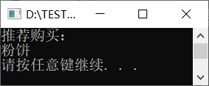
int getSimCustomer(int target[], int scores[][NUMOFGOODS], int m)
{ int id = -1;
double max = -100, s;
for (int i = 0; i < m; i++)
{ s = ;
if (s > max)
{ id = i; max = s; }
}
return id;
}
二维数组做形参省略第一维长度
getSimilarity(target, scores[i], NUMOFGOODS)
二维数组带行下标是一维数组，代表的是其中的一行，这里指第i个客户的评分表
记录相似度最高的客户下标
此页内容自学！
int main()
{ char cosmetics[][20] = { "润肤露","口红","晚霜","眼影","粉饼" };//化妆品的名称
int scores[][NUMOFGOODS] = { {5,4,0,2,4},{1,5,4,0,0},{0,0,3,5,0},{4,2,3,1,5},{5,3,1,4,3} };//客户评分
int target[] = { 5,4,0,0,0 }; //目标客户小张对化妆品的评分
int id;
id = ;
cout << "推荐购买：\n";
for (int i = 0; i < NUMOFGOODS; i++)
if ( )
cout << cosmetics[i] << '\n';
system("pause"); return 0;
}
获取相似度最高的客户下标
getSimCustomer(target, scores, NUMOFCUSTOMERS)
target[i] == 0 && scores[id][i] > THRESHOLD
将相似度最高客户购买的评分较高商品推荐给目标客户

Slide 66
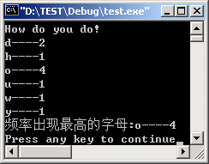
【例6.27】编写函数，统计字符串中各个字母（不区分大、小写）出现的次数，同时找出出现次数最多的字母及次数。
分析：
由于函数需要将出现次数最多的字母及次数两个结果反馈给主调函数，故需通过传址参数或引用参数实现；
定义存放26个字母出现次数的数组int p[26];找出字符串s中某字母s[i]与该字母出现次数p[k]的下标k之间的关系是解决问题的关键。
p[0]存放'a'的出现次数；
p[1]存放'b'的出现次数；
……
p[25]存放'z'的出现次数
故可推出如下关系：
k=s[i]- 'a' ；
即k是s[i]所代表的字母在字母表中的序号

Slide 67
两个引用参数分别代表出现次数最多的字符及其次数
#include <iostream>
using namespace std;
void freq(char s[],int p[],char &chmax,int &max)
{ int i;
for(i=0;i<26;i++)
p[i]=0;
strlwr(s);
i=0;
while(s[i]!='\0')
{
if(s[i]>='a'&&s[i]<='z')
p[(s[i]-'a')]++;
i++;
}
max=p[0];
int k=0;
for(i=1;i<26;i++)
if(p[i]>max)
{ max=p[i]; k=i; }
chmax=k+'a';
}
逐一访问字符串中每个字符并对每个字母统计出现次数
int main()
{
int p[26],i,max;
char s[80],chmax;
gets(s);
freq(s,p,chmax,max);
for(i=0;i<26;i++)
if(p[i])
cout<<char(i+'a')<<"----"<<p[i]<<endl;
cout<<chmax<<"----"<<max<<endl;
system("pause");
return 0;
}
K记录出现次数最多的字母在字母表中的序号

Slide 68
本章重点内容小结：
自定义函数三要素
  哪三要素？形式及使用注意
  有无返回值函数的调用区别
  函数说明的位置、方法、使用条件
三种参数传递方法
  不同参数的特点
  不同参数的作用
  实参与形参相应形式
作用域与生存期
  静态局部变量特点
  全局变量与局部变量作用域
难点：
1、为何使用不同的参数传递
2、数组做参数时，实参、形参形式如何？
3、外部变量、局部变量、无参函数、有参函数综合使用时的分析

Slide 69
理解不同参数传递
#include <iostream>
using namespace std;
void fun(int &a,int *b,int *c,int d )
{
int k=100;
a=a*2;
*b=*b*2;
c=&k;
*c=*c*2;
d=d*2;
}
int main()
{int w=1,x=1,y=1,z=1;
fun(w,&x,&y,z);
cout<<"w="<<w<<"\nx="<<x<<"\ny="<<y<<"\nz="<<z<<endl;
system("pause");
return 0;
}

